Slide 1





TRƯỜNG TIỂU HỌC KHÁNH YÊN TRUNG
MÔN TOÁN LỚP 1
Giáo viên thực hiện:Trần Thị Thuận

Slide 2


Slide 3

Số 1, số 2, số 3

Slide 4


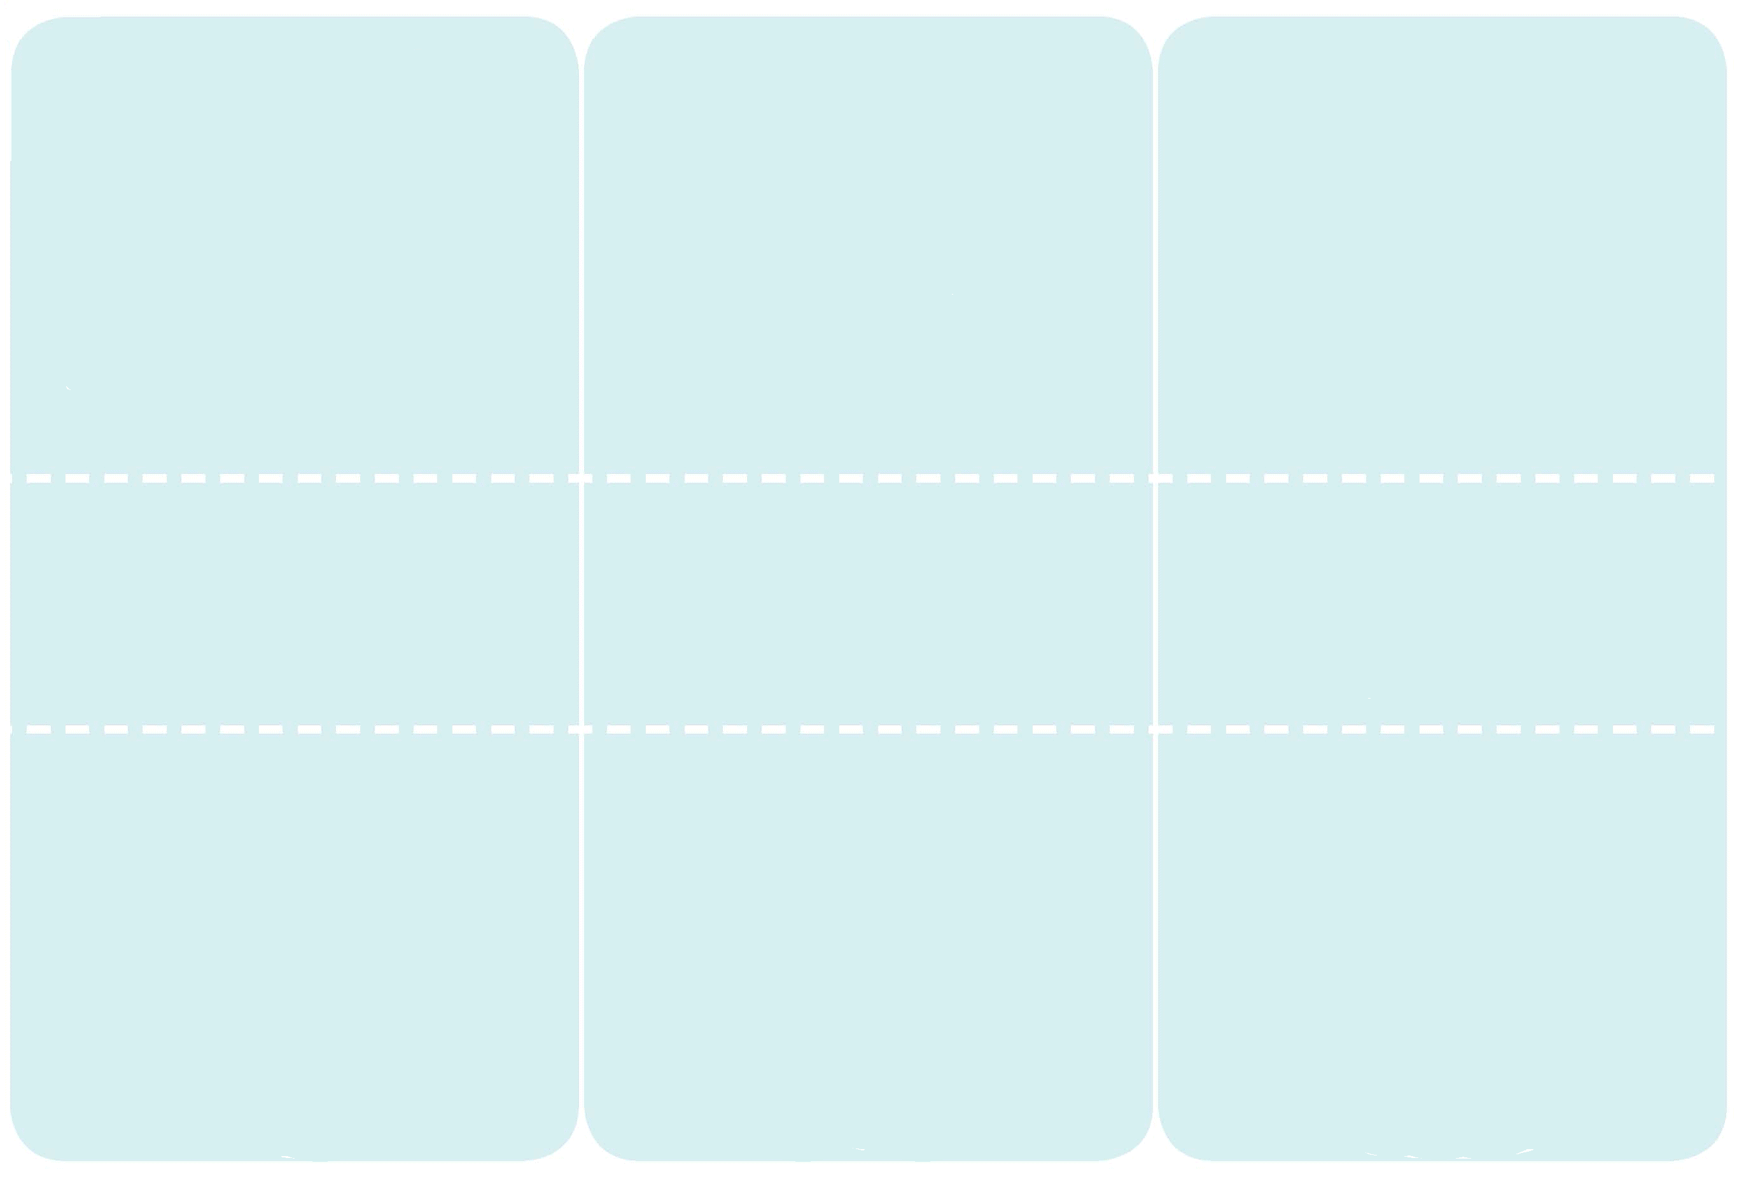






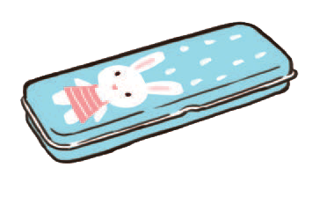





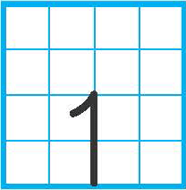
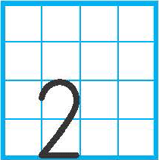
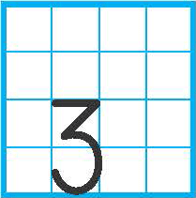
1
2
3
một
hai
ba

Slide 5
1
một

Slide 6
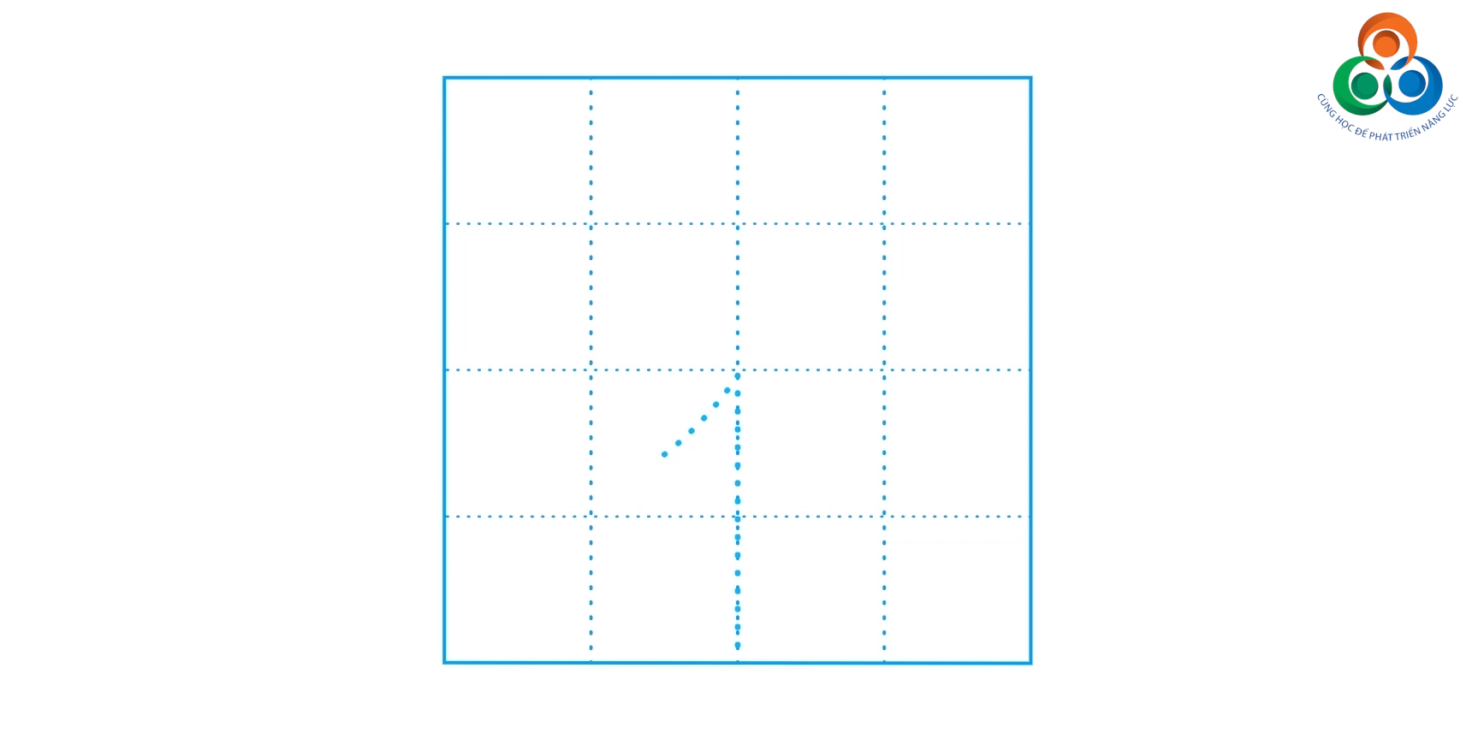

Slide 7
2
hai

Slide 8
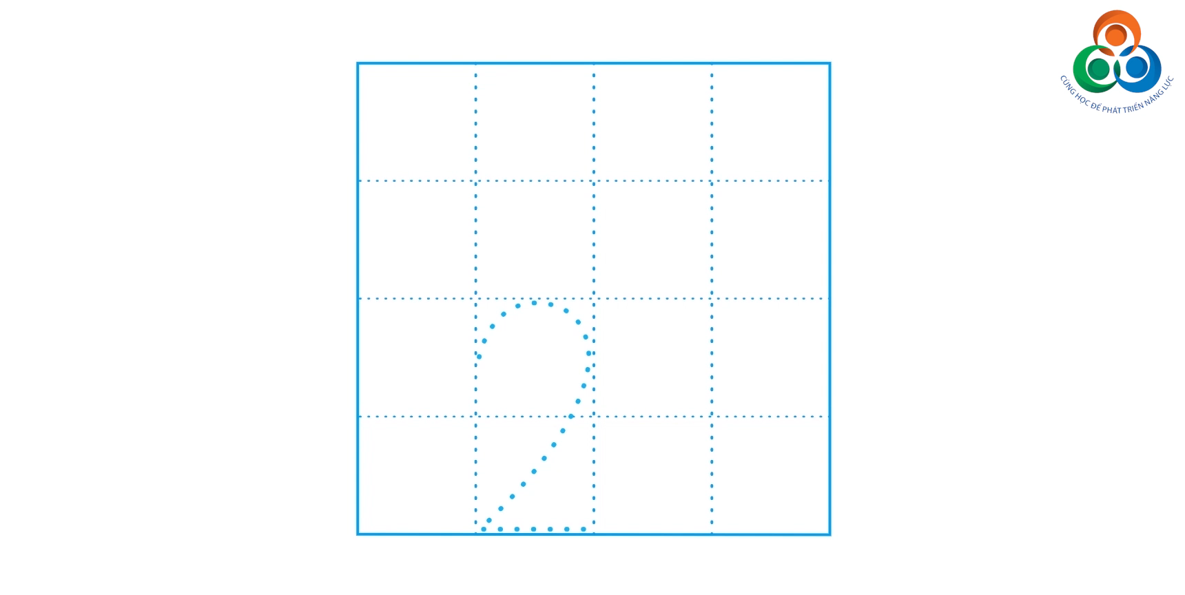

Slide 9
3
ba

Slide 10
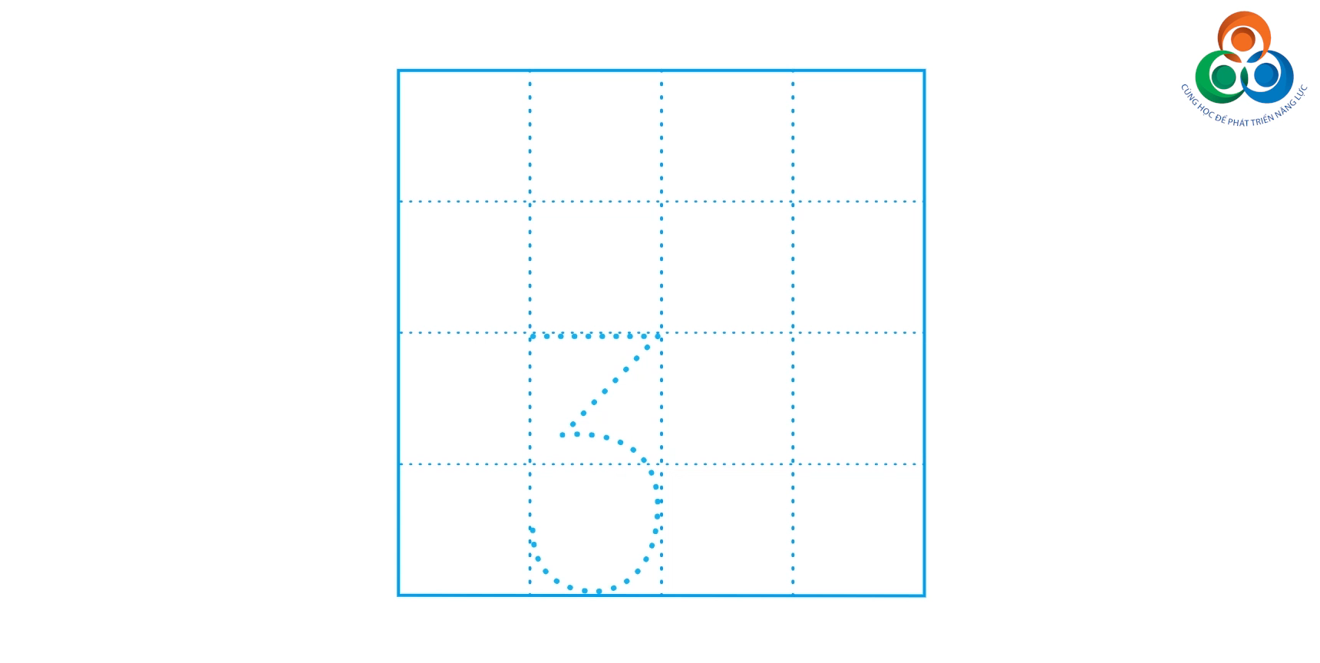

Slide 11
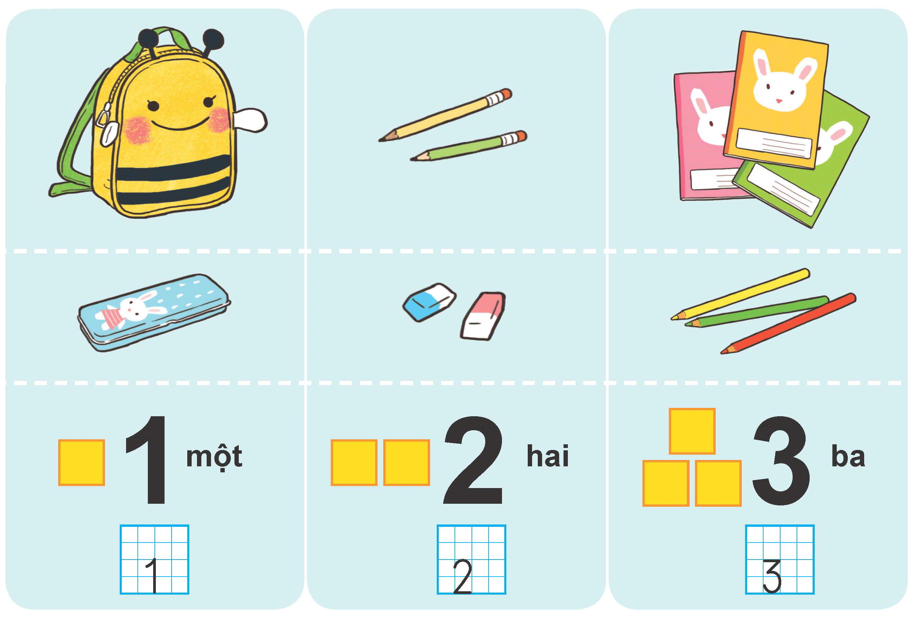

Slide 12


Slide 13







2
1
3
2

Slide 14

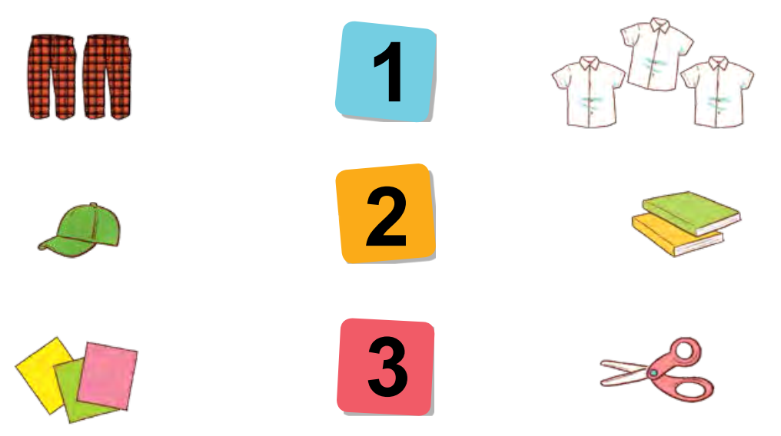
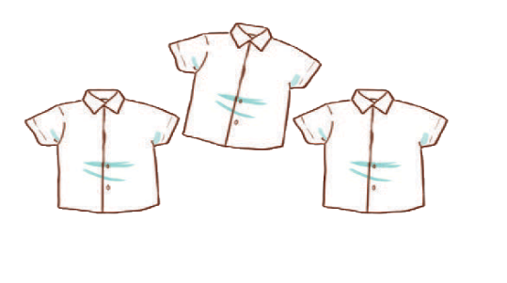
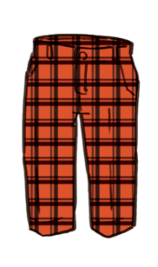
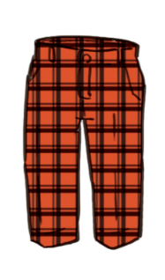
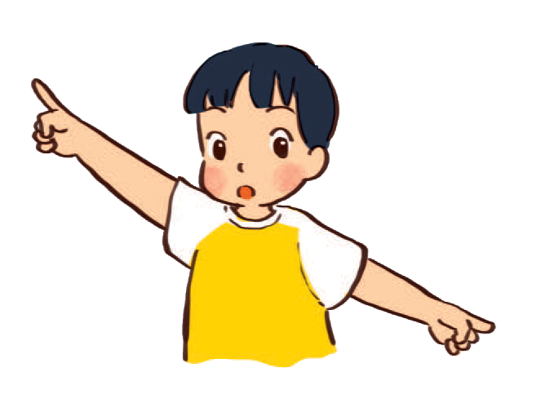




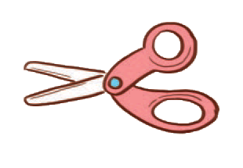
Có bao nhiêu?
Có hai
chiếc quần
Notes:
Hiệu ứng trigger, click vào từng đối tượng để hiển thị đáp án

Slide 15

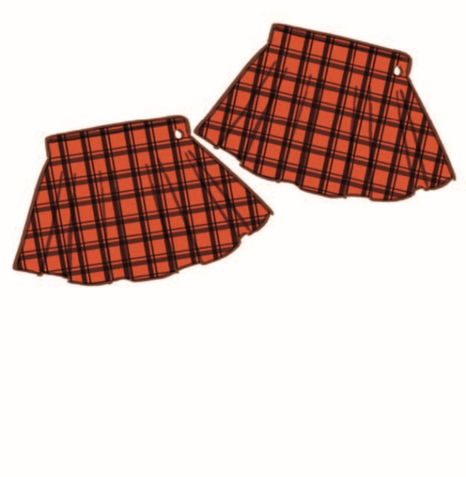
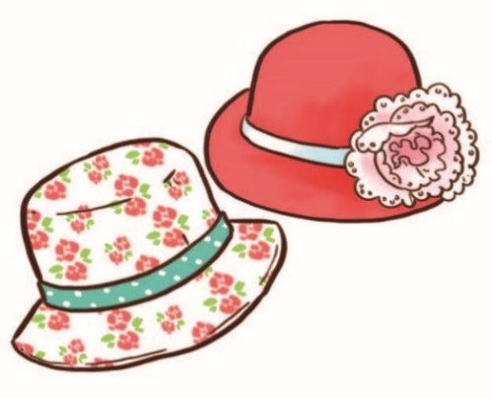
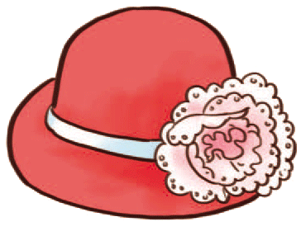

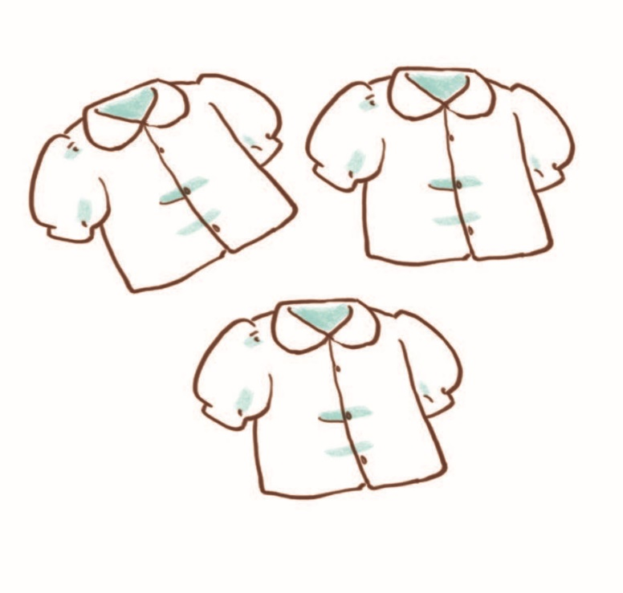



Có bao nhiêu?
?
?
2
?
?
?
?

Slide 16
Có bao nhiêu?
2
2
?
1
1
?
?
?
3

Slide 17
1
2
3

Slide 18

!

